Slide 1
همایش چشم‌انداز بازارها در افق ۱۴۰۲
پنج‌شنبه ۴ اسفند ۱۴۰۱
دانشکده‌ی اقتصاد دانشگاه تهران

Slide 2
متغیرهای مورد علاقه‌ی بنگاه
تحولات در تولید و بخش صنعت
تقاضا
نقدینگی
روابط خارجی
بخش مسکن

Slide 3
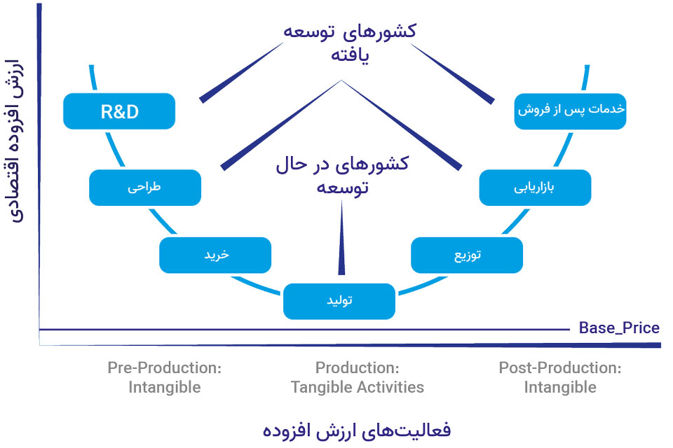
روند بخش صنعت

Slide 4
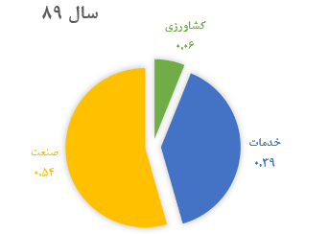
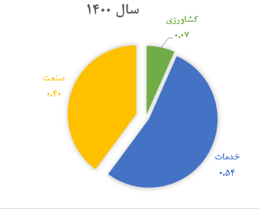
تغییرات سهم بخش‌های مختلف اقتصاد در ایران

Slide 5
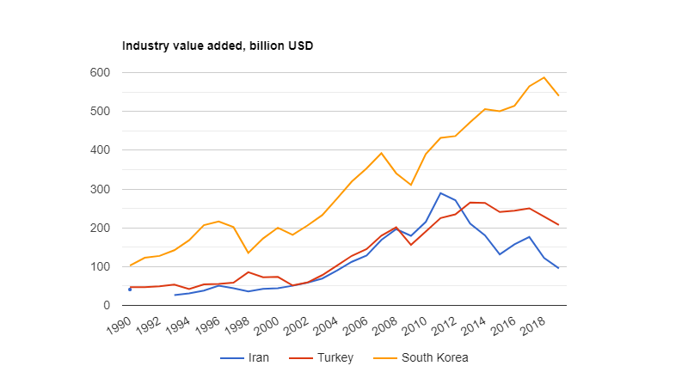
ارزش افزودۀ بخش صنعتی اقتصاد

Slide 6
شاخص‌های عمدۀ اقتصادی (بخش واقعی)
(سه ماهۀ اول 1401)
شرح | شرح
رشد تولید ناخالص داخلی (سال پایۀ 1395) | رشد تولید ناخالص داخلی (سال پایۀ 1395)
2.3% | با نفت
2.2% | بدون نفت
0.8% | رشد جمعیت

Slide 7
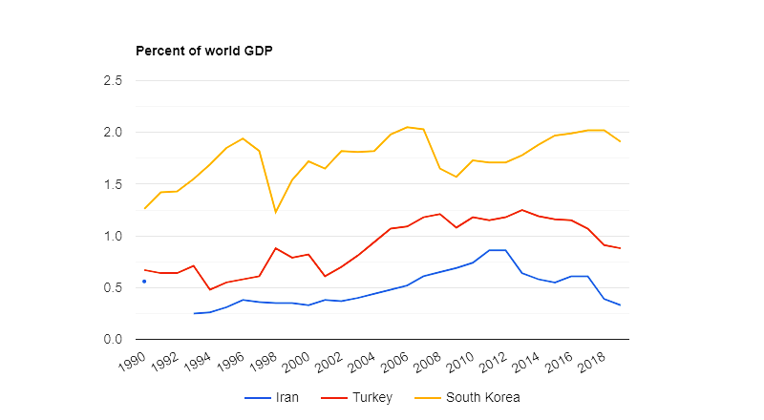
سهم از تولید ناخالص جهانی (قیمت‌های جاری)

Slide 8
نسبت سرمایه‌گذاری به تولید ناخالص داخلی

Slide 9
پیشی گرفتن استهلاک از تشکیل سرمایه ثابت( به قیمت ثابت 1390)

Slide 10
تقاضا برای کالاها و خدمات شما

Slide 11
جمعیت و نیروی انسانی
84.7 میلیون نفر | جمعیت (سال1401)
64.7 میلیون نفر | شهری
20 میلیون نفر | روستایی
0.8% | رشد جمعیت
51.4 نفر در هر کیلومتر مربع | تراکم جمعیت
26 میلیون نفر | جمعیت فعال ( سه ماهۀ اول 1401)
41% | نرخ مشارکت اقتصادی جمعیت 15 ساله و بیشتر

Slide 12
رشد جمعیت

Slide 13
وضعیت بیکاری در ایران از سال 1370 تا سال 1400 (درصد)

Slide 14
نرخ بیکاری در ایران (درصد)

Slide 15
جمعیت نیروی کار در ایران

Slide 16
نسبت نیروی کار به جمعیت

Slide 17
وضعیت بیکاران در تابستان 1401 نسبت به تابستان 1400 (درصد)

Slide 18
درآمد سرانۀ هر ایرانی (دلار)

Slide 19
درآمد حقیقی (به قیمت پایۀ سال 1395)

Slide 20
تولید ناخالص سرانه با فرض تداوم رشد در دورۀ 78 -84

Slide 21
متغیرهای ‍ پولی

Slide 22
درصد تغییر متغیرهای پولی و اعتباری
(نسبت به اسفند سال گذشته)
شش ماهۀ 1401 | 1400 | 1399 | 1398 | 1397 | 1396 | 1395 | 1394 | 1393 | 1392 | متغیر
37.5 | 39 | 40.6 | 31.3 | 23.1 | 22.1 | 23.2 | 30 | 22.3 | 38.8 | نرخ رشد نقدینگی
33.1 | 31.6 | 30.1 | 32.8 | 24.2 | 19 | 17.3 | 16.9 | 10.7 | 21.4 | نرخ رشد پایۀ پولی
56.1 | 42.8 | 61.7 | 49.8 | 46.5 | 19.4 | 19.3 | 13.2 | 1 | 5.2 | نرخ رشد پول
32.9 | 38.1 | 36.2 | 28 | 19.6 | 22.5 | 23.8 | 33.1 | 27.2 | 49.8 | نرخ رشد شبه پول
73 | 13.4 | 77.1 | 24.9 | 155 | 11.01 | 5.62 | 5.18 | 3.02 | 40 | نرخ رشد قیمت دلار

Slide 23
نرخ رشد متغیرهای پولی و اعتباری

Slide 24
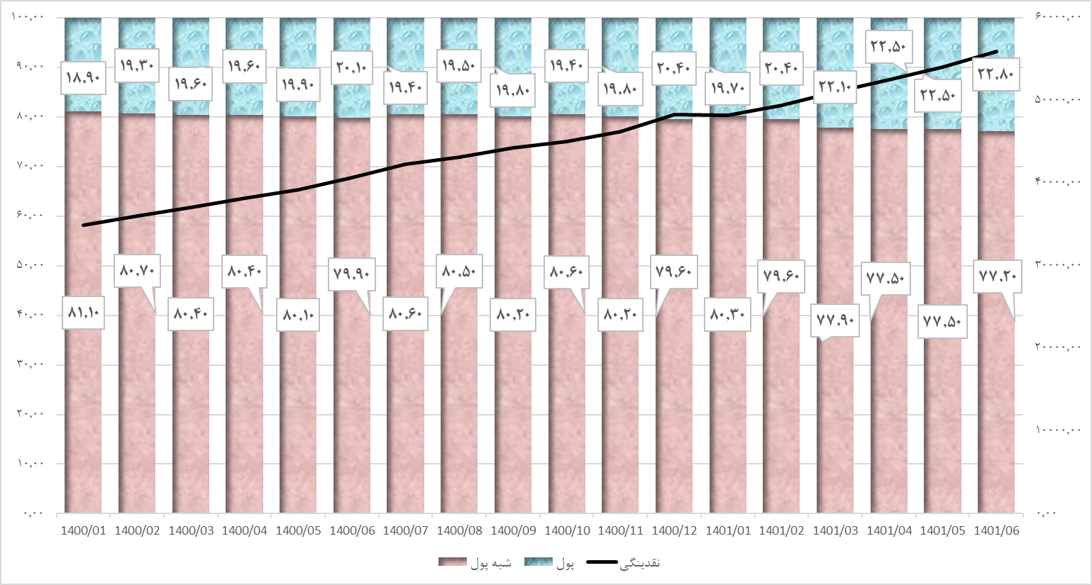
روند نقدینگی و سهم پول و شبه پول از نقدینگی از فروردین 1400 تا شهریور 1401
کل حجم نقدینگی (هزار میلیارد ریال
درصد از کل نقدینگی

Slide 25
تورم مصرف‌کننده از سال 1338 تا سال1400
(درصد)

Slide 26
تورم سالانۀ تولیدکننده

Slide 27
تغییر کانال تورم در طی 40 سال اخیر

Slide 28
نرخ تورم کل کشور بر اساس دهک‌های هزینه‌ای آذر 1400

Slide 29
تورم کل کشور بر اساس دهک‌های هزینه‌ای نسبت به آذر 1400

Slide 30
شاخص قیمت مصرف‌کننده به تفکیک استان در سال 1400

Slide 31
روابط خارجی

Slide 32
صادرات نفت خام

Slide 33
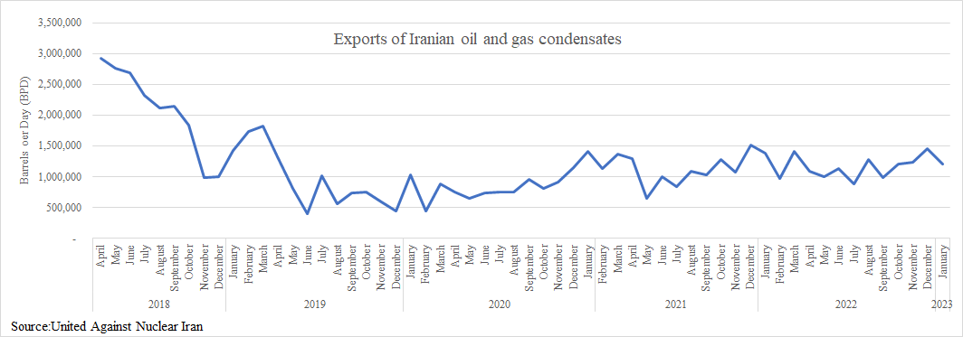

Slide 34
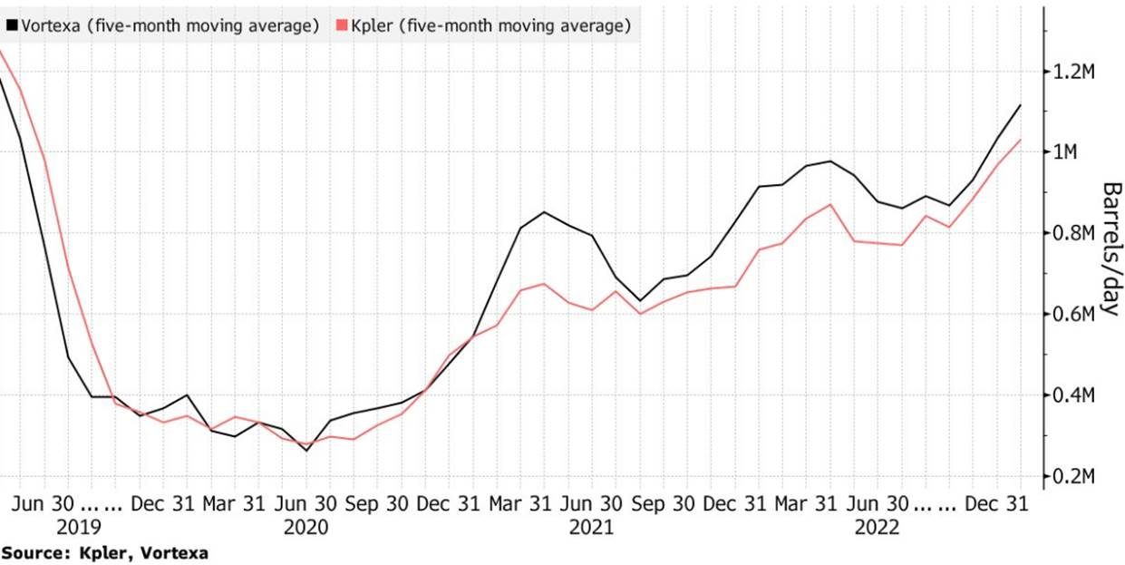

Slide 35
شاخص‌های عمدۀ اقتصادی
(بدهی‌های خارجی)
کل (میلیون دلار) | بلندمدت (میلیون دلار) | کوتاه‌مدت (میلیون دلار) | سال
10,623 | 8,319 | 2,304 | 1397
9,213 | 7,674 | 1,539 | 1398
9,142 | 7,176 | 1,966 | 1399
8,675 | 6,174 | 2,501 | 1400
6،994 | 4،905 | 1،908 | شش ماهۀ اول 1401

Slide 36
شاخص‌های عمدۀ اقتصادی
(بخش خارجی – شش ماهۀ اول 1401)
میلیون دلار |  | شرح
13،366 |  | تراز حساب جاری
16،653 |  | تراز بازرگانی (حساب کالا)
29،394 | نفتی | صادرات کالا (FOB)
21،264 | غیرنفتی
50،659 | کل
34،005 |  | واردات کالا (FOB)

Slide 37
بخش مسکن

Slide 38
هزینۀ مسکن
مسکن یکی از اساسی‌ترین نیازهای هر خانوار است. این کالای ضروری فاقد جانشین است و تقاضای مسکن روند باثباتی دارد، به گونه‌ای که به طور میانگین 35 درصد از هزینه‌های خانوارهای شهری و 17 درصد از هزینه‌های خانوارهای روستایی و به‌ طور میانگین 32 درصد از هزینه‌‌‌های هر خانوار ایرانی را در سال 1400 تشکیل می‌دهد. این در حالی ا‌ست که در بین کشورهای توسعه‌یافته، این سهم به طور میانگین حدود 20 درصد است.

Slide 39
استطاعت خرید مسکن
با توجه به گزارش اطلاعات قیمت و اجارۀ مسکن در نقاط شهری کشور (بهار 1400) و چکیده نتایج طرح آمارگیری هزینه و درآمد خانوارهای شهری سال 1400 مرکز آمار، این شاخص در سال 1400 برای شهر تهران برابر 16/4 است، در حالی‌که این شاخص در سال 1391 برای شهر تهران برابر 9/1 بوده است.
چنان‌چه زمان انتظار برای خانه‌دار شدن را براساس پس‌اندازِ یک‌سوم درآمد محاسبه کنیم، می‌توان این شاخص را این‌گونه تفسیر کرد که در سال 1400، هر خانوار ایرانی اگر به طور متوسط یک‌سوم از درآمدهای خود را برای خرید مسکن، پس‌انداز کند و بتواند قدرت خرید این پس‌انداز را در طول زمان حفظ کند، به طور متوسط 50 سال طول می‌کشد تا امکان خرید یک واحد مسکونی متوسط را در شهر تهران پیدا کند.
شاخص توان‌پذیری مسکن از تقسیم متوسط قیمت مسکن به درآمد سالانۀ خانوار محاسبه می‌شود. این شاخص که شاخص دسترسی به مسکن نیز نامیده می‌شود، نشان می‌دهد چه مدت نیاز است تا یک خانوار با اختصاص کل درآمد سالانه خود، یک واحد مسکونی شهری به مساحت 80 مترمربع را خریداری کند.
مقایسۀ متوسط درآمد خانوارها با متوسط بهای مسکن نشان‌دهندۀ آن است که خرید مسکن از استطاعت خانوار متوسط ایرانی خارج شده است.

Slide 40
نسبت قیمت به اجاره
نسبت قیمت خرید به هزینة اجارة سالانه یک متر مربع واحد مسکونی، شاخصی مهم برای بررسی وضعیت مسکن است. هرچه این نسبت پایین‌تر باشد، برای مصرف‌کنندة مسکن، خرید واحد مسکونی به‌صرفه‌تر است؛ هرچه این نسبت بالاتر باشد، اجاره صرفه بیشتری‌ خواهد داشت.
توجه کنیم که قیمت زمین می‌تواند موضوع سفته‌بازی باشد، اما مبلغ اجاره در معرض چنین رویدادی نیست، و درآمدهای محدود مستأجران ناممکن ساخته که نرخ رشد اجاره به اندازة نرخ رشد قیمت مسکن باشد.

Slide 41
نسبت قیمت به اجاره در دنیا

Slide 42
سرمایه‌گذاری در صنعت ساختمان

Slide 43
بی‌اثر شدن سیاست‌های حمایتی
کاهش معنادار معاملات ساختمان نوساز (با سن زیر پنج سال) از حدود 50 درصد در سال‌های 1394 و 1395 به حدود 30 درصد در سال 1401 رسید. این کاهش نسبتاً زیاد که به‌صورت متوازن بین سایر ساختمان‌ها تقسیم‌شده است (در سال 1401 بخش عمده‌ای از این کاهش مربوط به افزایش معامله ساختمان‌هایی با سن بیشتر از 20 سال است)، دلایل متعددی دارد.
یکی از دلایل آن بی‌اثر شدن سیاست‌‌های حمایتی دولت جهت خرید مسکن است. کاهش عرضه مسکن، افزایش فزاینده قیمت و افزایش تقاضای سوداگری به دلیل تورم بالا، از دیگر دلایل کاهش معامله ساختمان‌‌های نوساز است.

Slide 44
پیش بینی رشد اقتصادی ایران (IMF)

Slide 45
روند بخش صنعت
ورود منابع به بنگاه‌های تولیدی محدودتر شده است
در پایان مهرماه سال 1401، حجم پایۀ پولی کشور به رقم 7،129 هزار میلیارد ریال و حجم نقدینگی کشور به رقم 56،769 هزار میلیارد ریال رسیده است. گزارش بانک مرکزی از توزیع پراکندگی پول و شبه پول، نشان از کاهش شبه پول و افزایش پول دارد؛ به عبارت دیگر بخشی از شبه پول (سپرده‌های بلندمدت) به طبقۀ سپرده‌های کوتاه‌مدت و طبقۀ پول منتقل شده است نشان‌دهندة تورم انتظاری صاحبان منابع است؛ بر این اساس می‌توان انتظار داشت که ظرفیت تسهیلات نظام بانکی، برای پاسخ به تقاضای بنگاه‌های تولیدی کافی نباشد. تورم انتظاری صاحبان سرمایه باعث شده است که منابع در دسترس صاحبان منابع، وارد بازارهای سرمایه‌گذاری و سفته‌بازی شود؛ زیرا این بازارها دارای نقدشوندگی بوده و مکان تشکیل سبدی از سرمایه‌گذاری‌ها وجود دارد.

Slide 46
املاک و مستغلات
سرمایه‌گذاری است. تصمیم‌گیری در مورد مسکن به میزان درآمد جاری و آتی هر خانوار وابسته است؛ بدین ترتیب، نوعی جانشینیِ بین‌دوره‌ای در نحوة مصرف خانوار رخ می‌دهد، و از آنجا که مسکن سهم بالایی در هزینه‌های خانوار دارد، سبد کالایی خانوار را برای دوره‌ای طولانی دچار دگرگونی می‌کند.
در دهة گذشته، بُعد سرمایه‌گذاری مسکن وجة پررنگ‌تری یافته است. این بُعد سوداگرانه به همراه نوسانات قیمتی شدید به خصوص در بخش زمین، شرایط ویژه‌ای را بر این بازار حاکم کرده است. نگهداری مسکن به عنوان دارایی برای بهره‌مندی از درآمد اجاره و عمدتاً برای عایدی سرمایه‌ای سبب شده تا تقاضای مسکن سهم زیادی از تقاضای دارایی‌های سرمایه‌ای در کنار طلا، ارز و محصولات بازار سرمایه داشته باشد.
توسعه‌نیافتگی بازار مالی کشور برای ارایۀ محصولات مناسب مدیریت ثروت و حفظ ارزش دارایی اشخاص عامل دیگری است که سرمایه‌گذاران را ناگزیر به سمت بازارهایی هم‌چون بازار مسکن سوق می‌دهد.
تجربة جهانی حاکی از آن است که تلاش زیادی برای شکل‌دهی بازارهای تأمین مالی بخش مسکن و گسترش ابزارهای ارائه‌شده در بازارهای رهن اولیه و ثانویه انجام شده است تا خانوارها با توجه به سطح درآمد جاری و همچنین سطح درآمد آتی خود وارد بازار مسکن شده و مالک خانه شوند.
خرید مسکن از محل درآمدهای گذشته و آیندة اعضای خانوار تأمین مالی می‌شود.

